Slide 1
인공지능 에이전트 음성 인식 및 합성 week 3 실습
Feature extraction

Slide 2
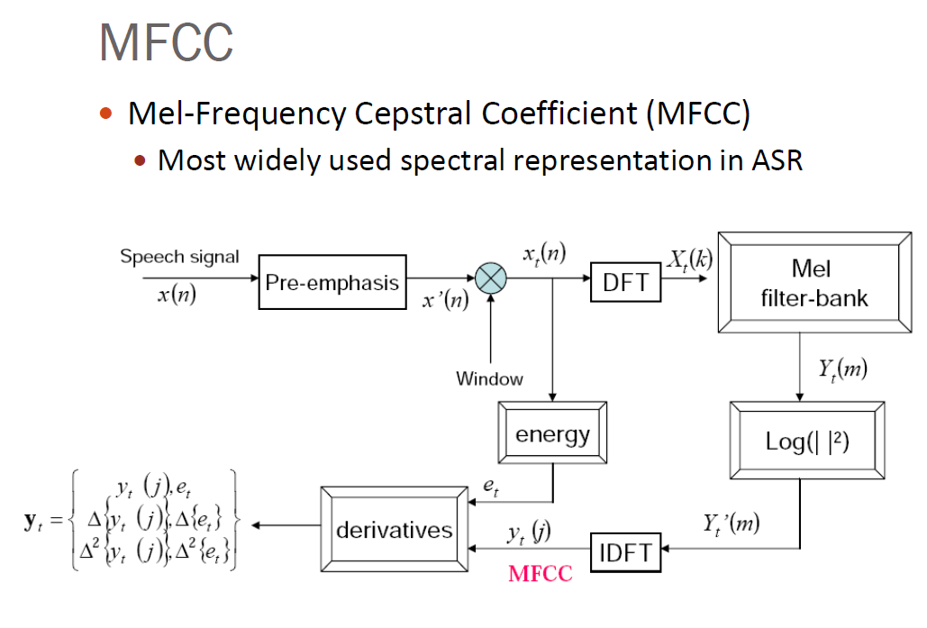
Feature extraction – 전체 과정( MFCC)

Slide 3
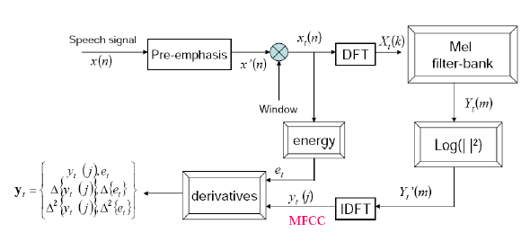
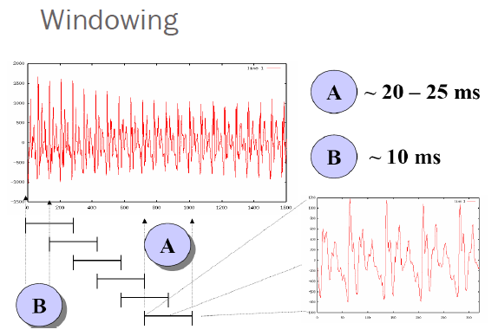
Pre-emphasis & Windowing

Slide 4
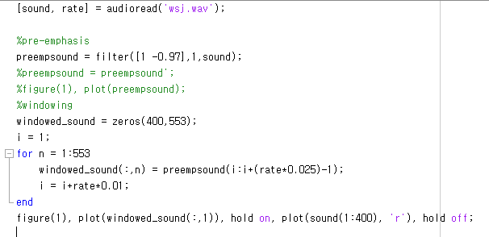
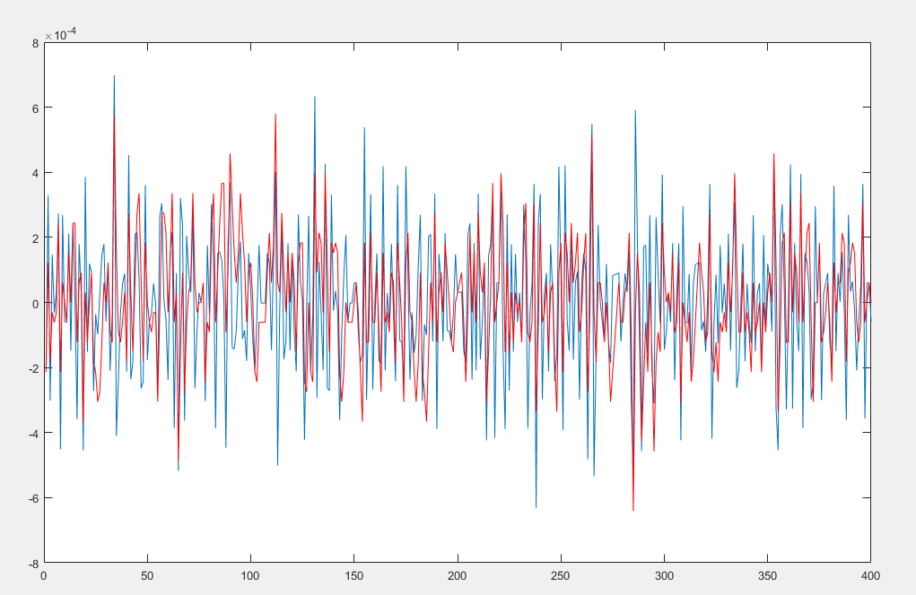
Pre-emphasis & Windowing

Slide 5
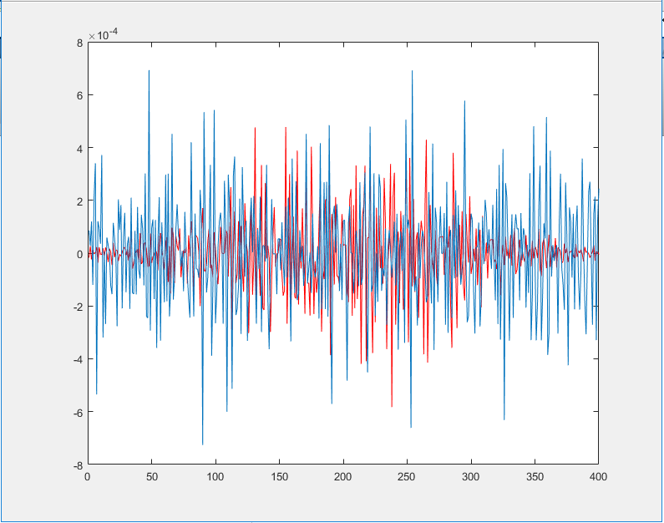
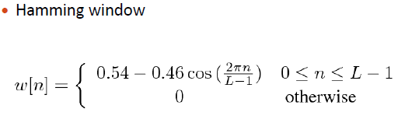
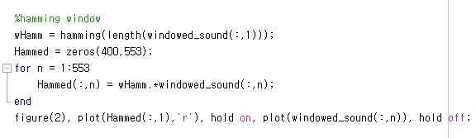
Pre-emphasis & Windowing

Slide 6
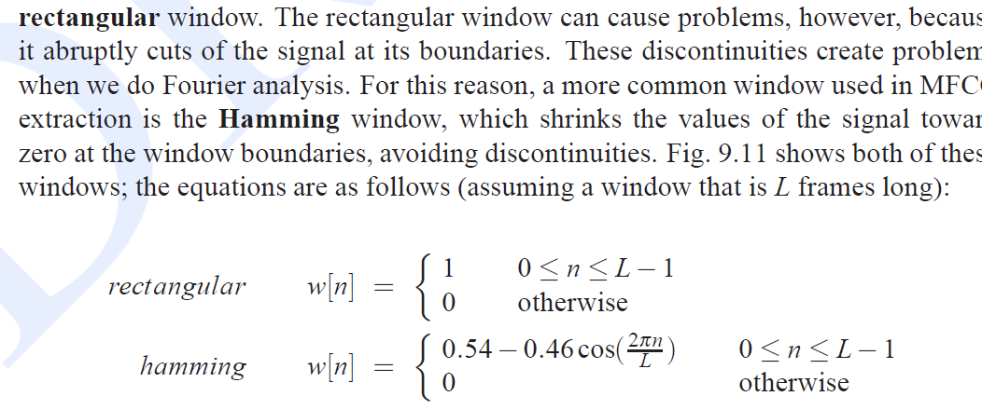
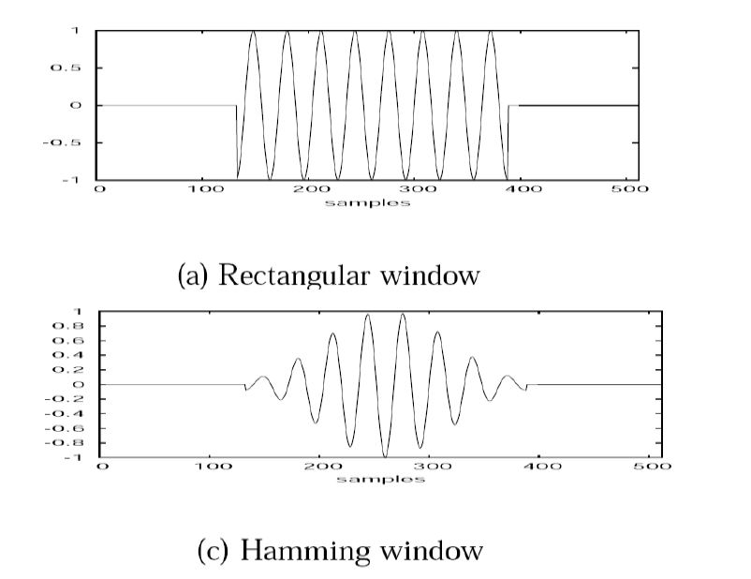

Slide 7
Pre-emphasis & Windowing

Slide 8
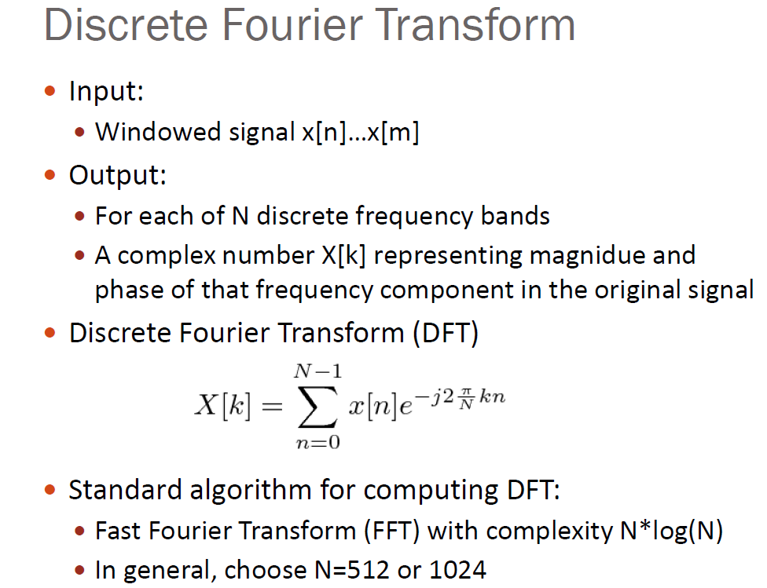
DFT 복습

Slide 9
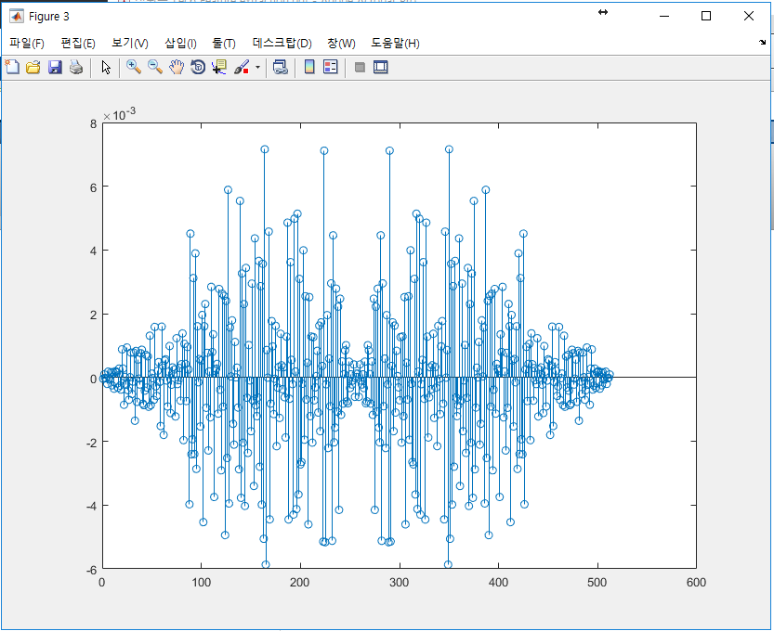
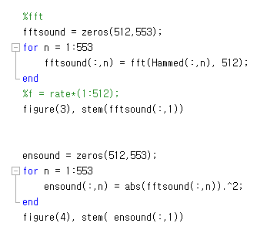
DFT

Slide 10
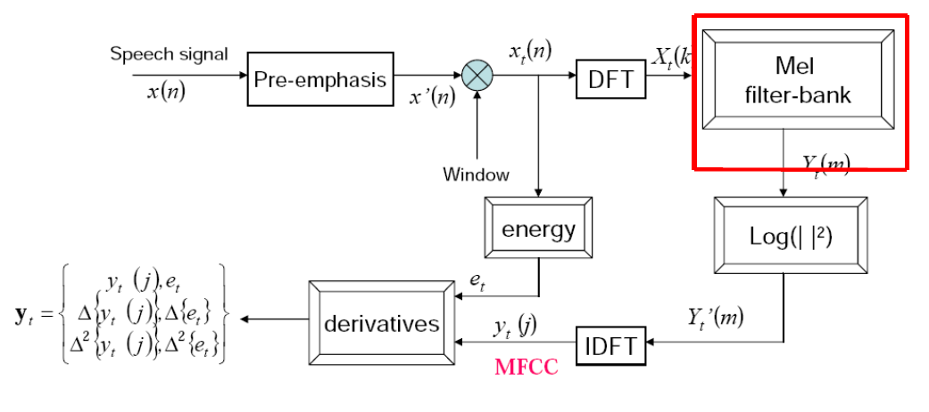
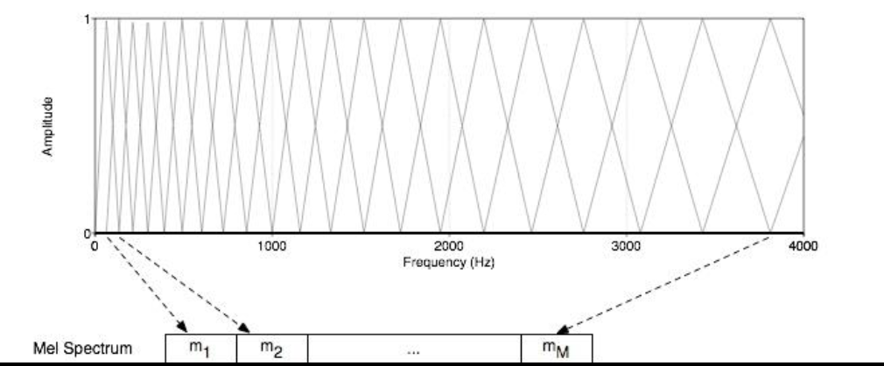
Filterbank 복습
사람의 청각은 높은 주파수에서 덜 민감(sensitive) 하다.
따라서 음성 인식을 모델링할 때 사람의 청각의 그러한 특성을 반영해줘야 한다.

Slide 11
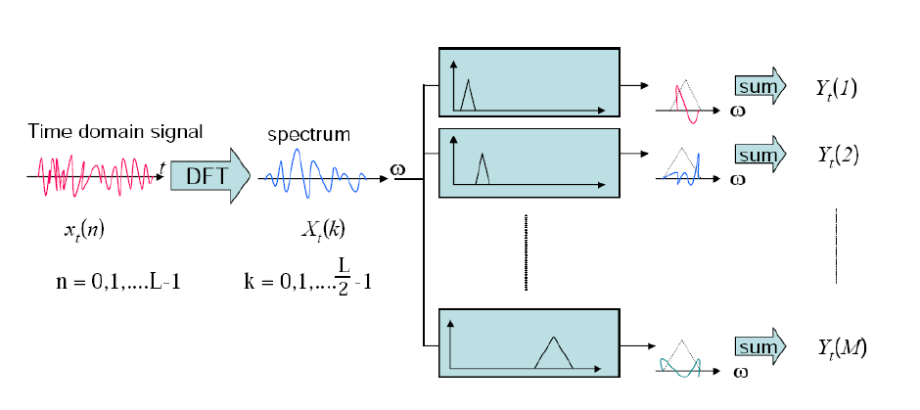
Filterbank 복습(2)

Slide 12
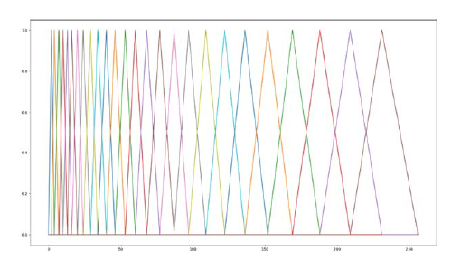
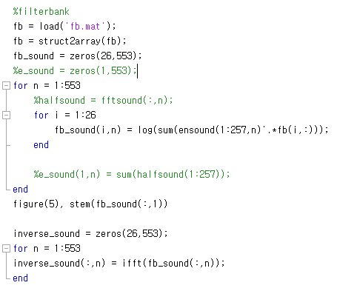
Filterbank

Slide 13
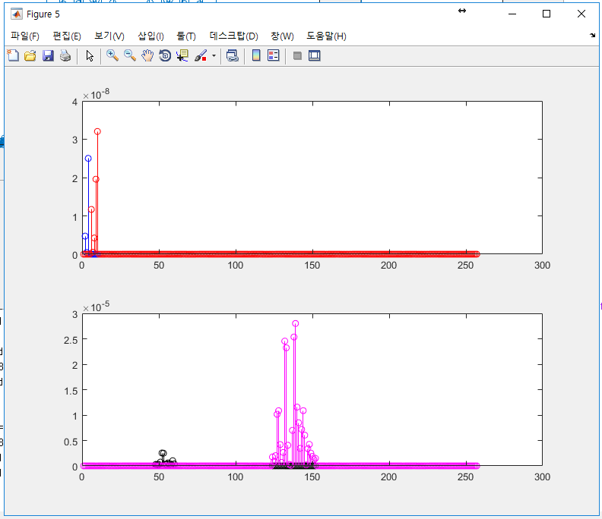
Filterbank

